Slide 1
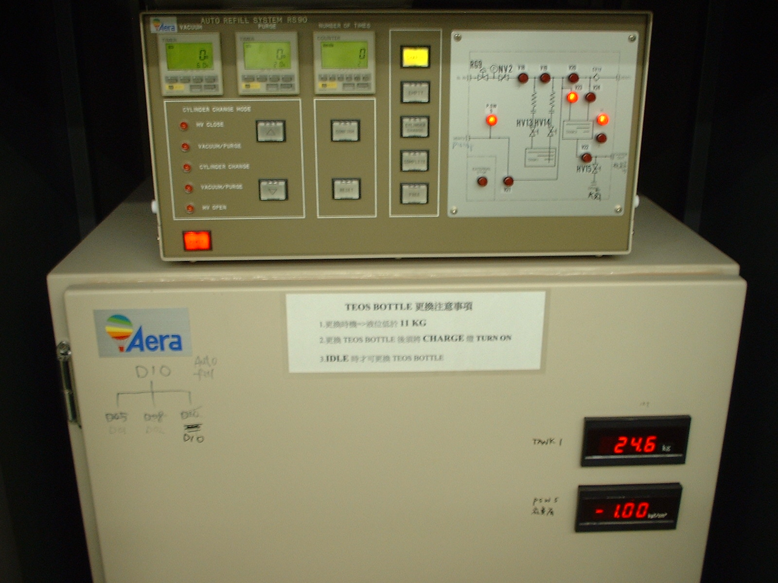
AUTO REFILL SYSTEM
RS 90

Slide 2
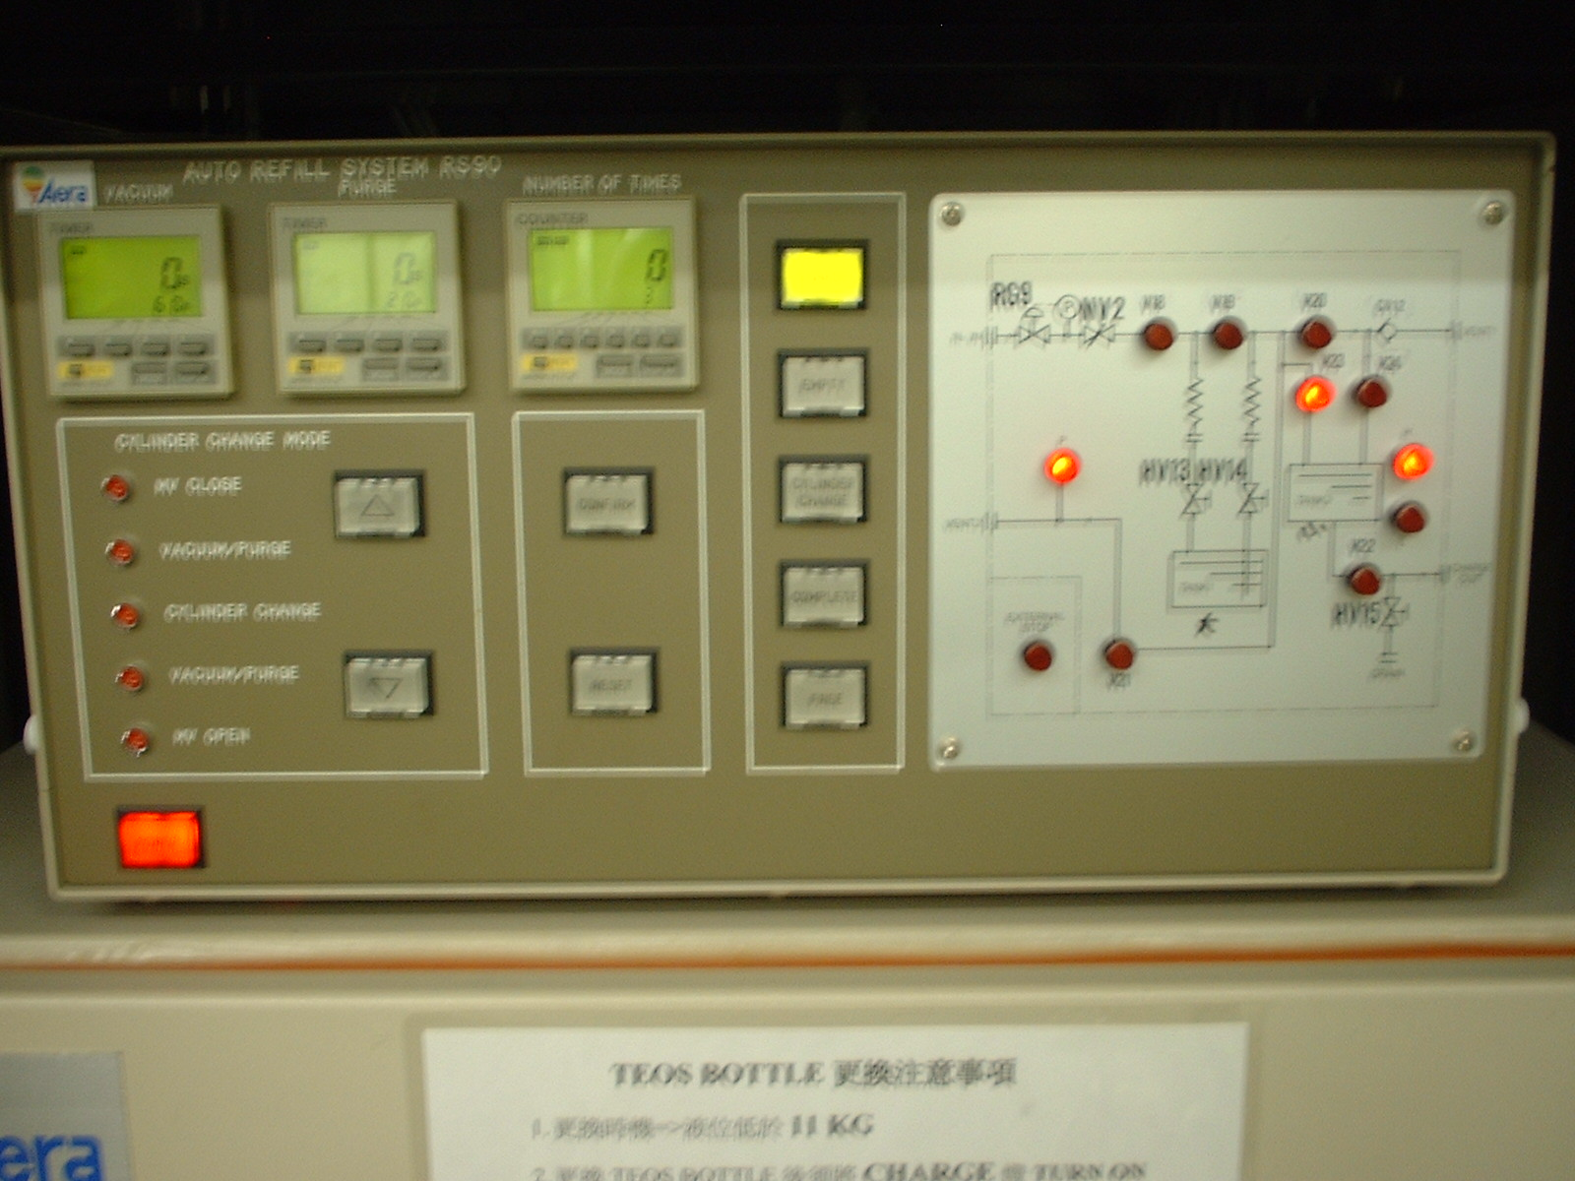
RS90 CONTROL PANEL

Slide 3
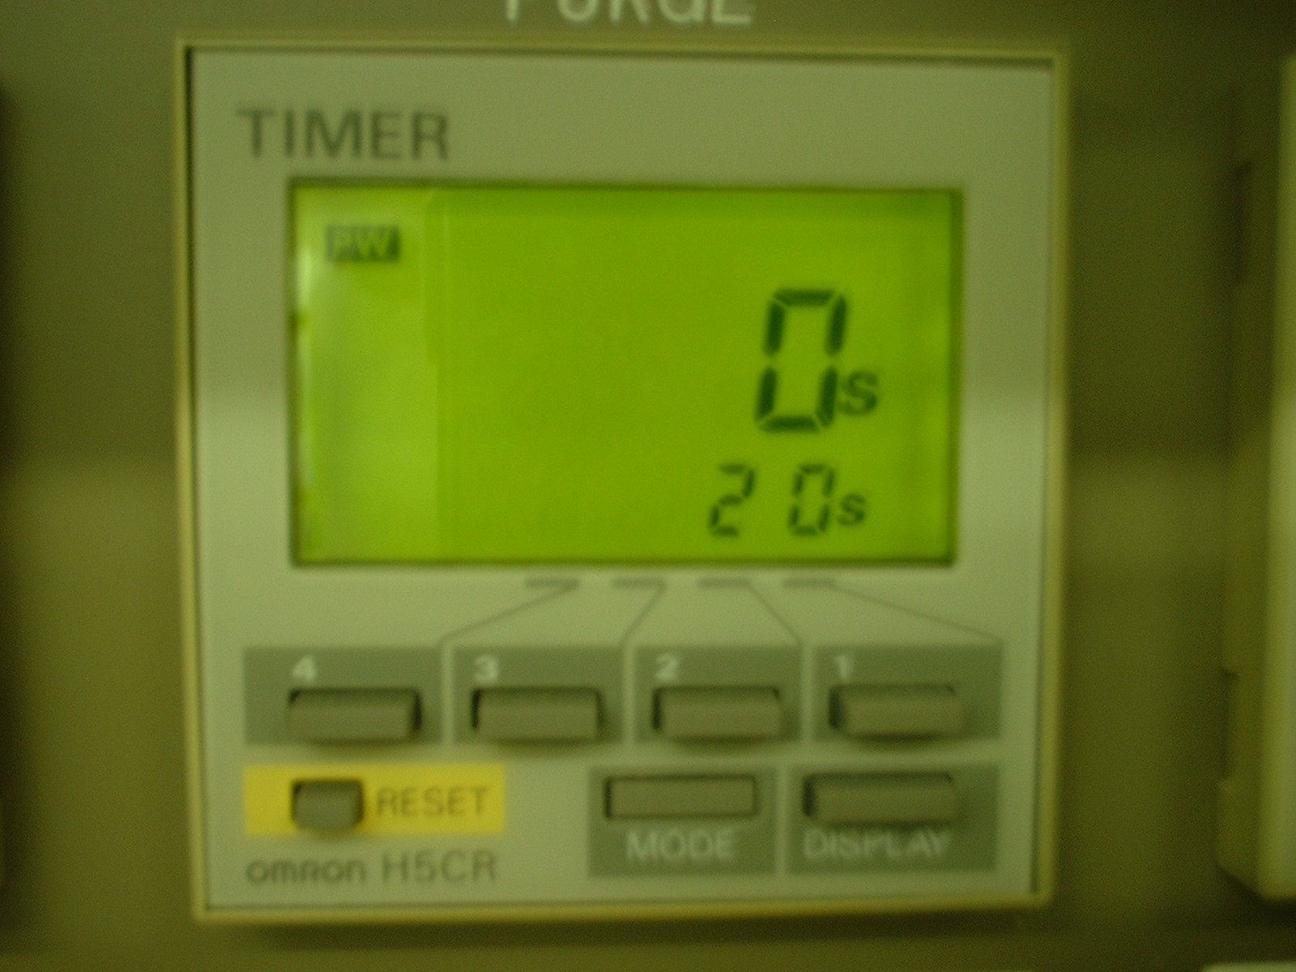
TIMER

Slide 4
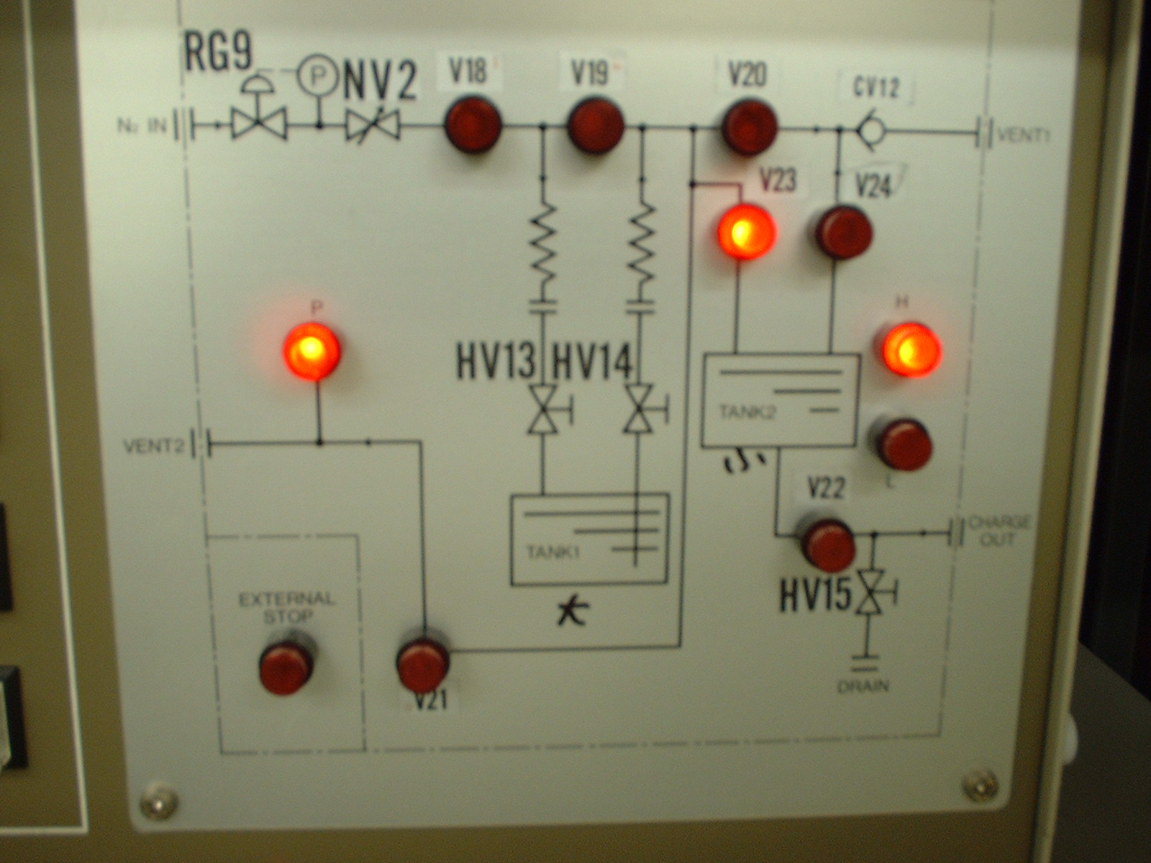
FLOW DISPLAY PANEL

Slide 5
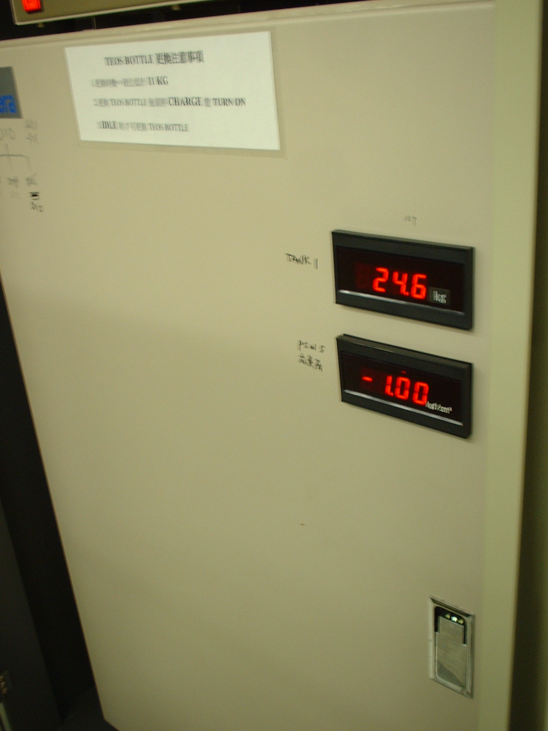
INDICATE WEIGHT
INDICATE PRESSURE(VENT2)

Slide 6
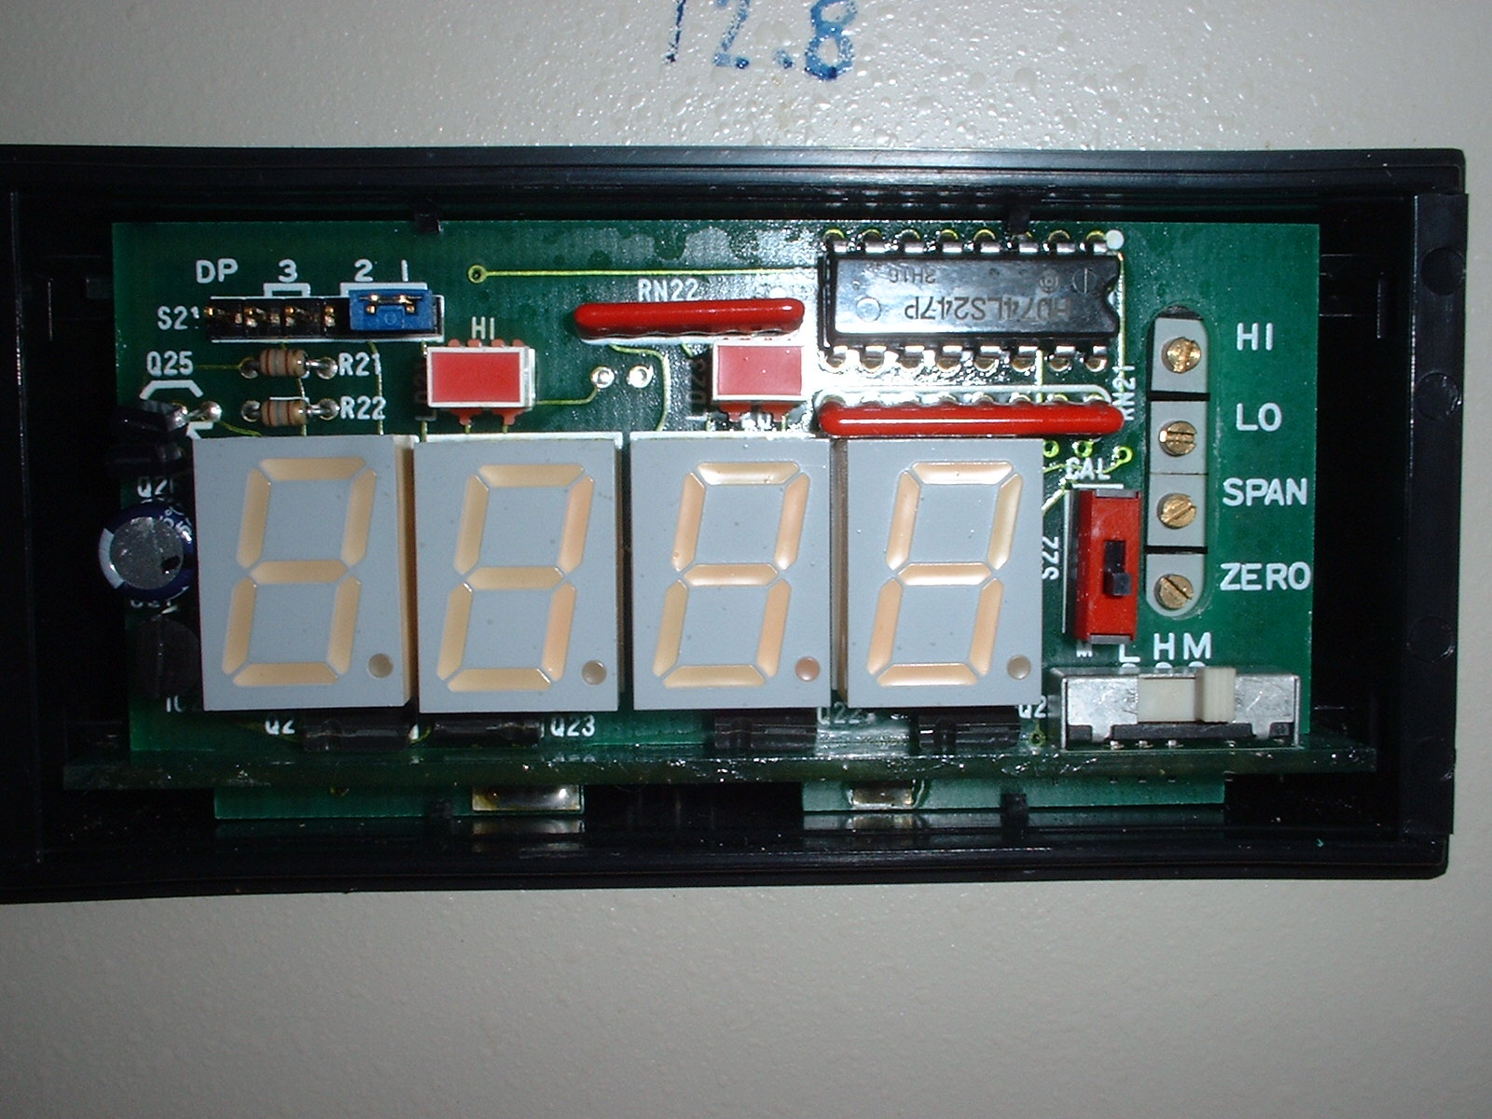

Slide 7
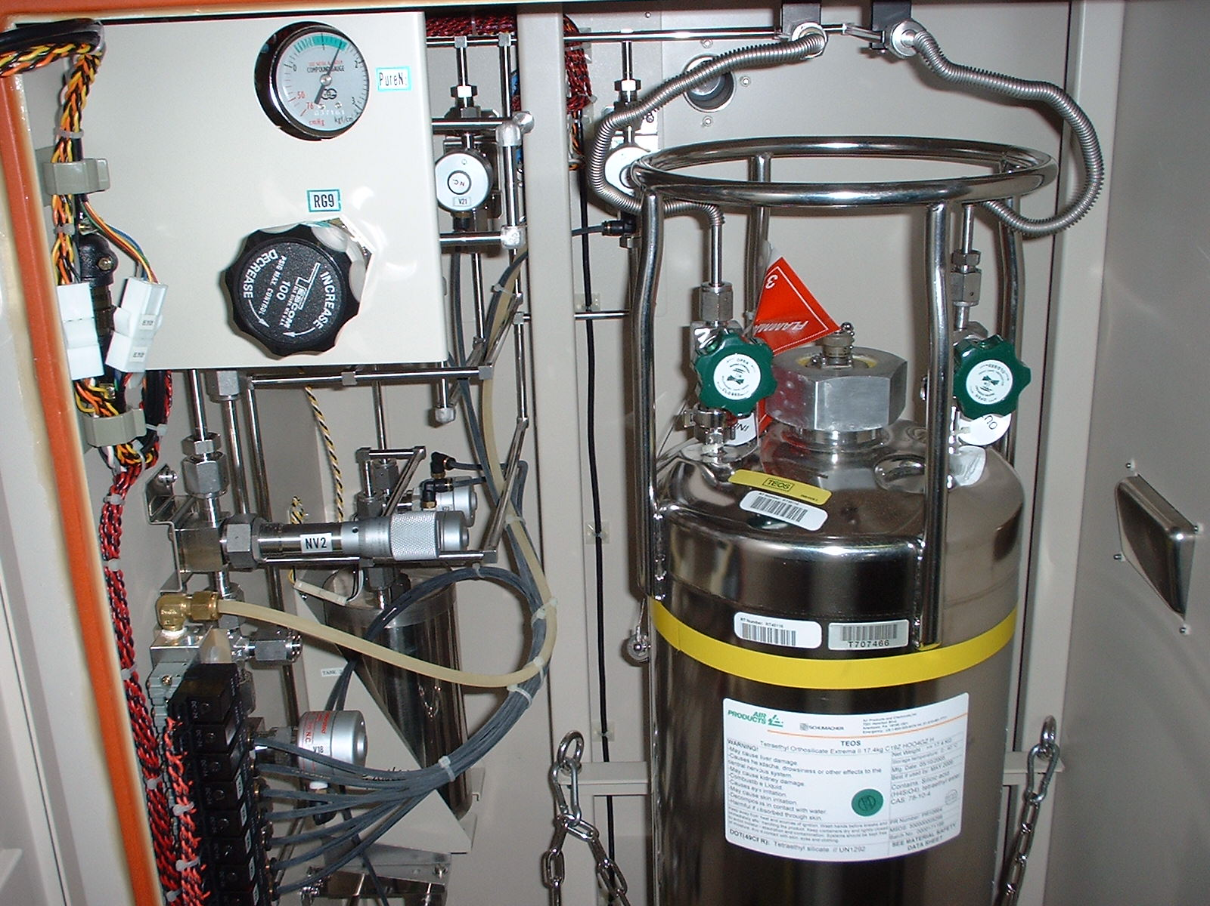
N2 PRESSURE
N2 GAS REGULATOR
N2 NEEDLE VALVE
HV13
HV14

Slide 8
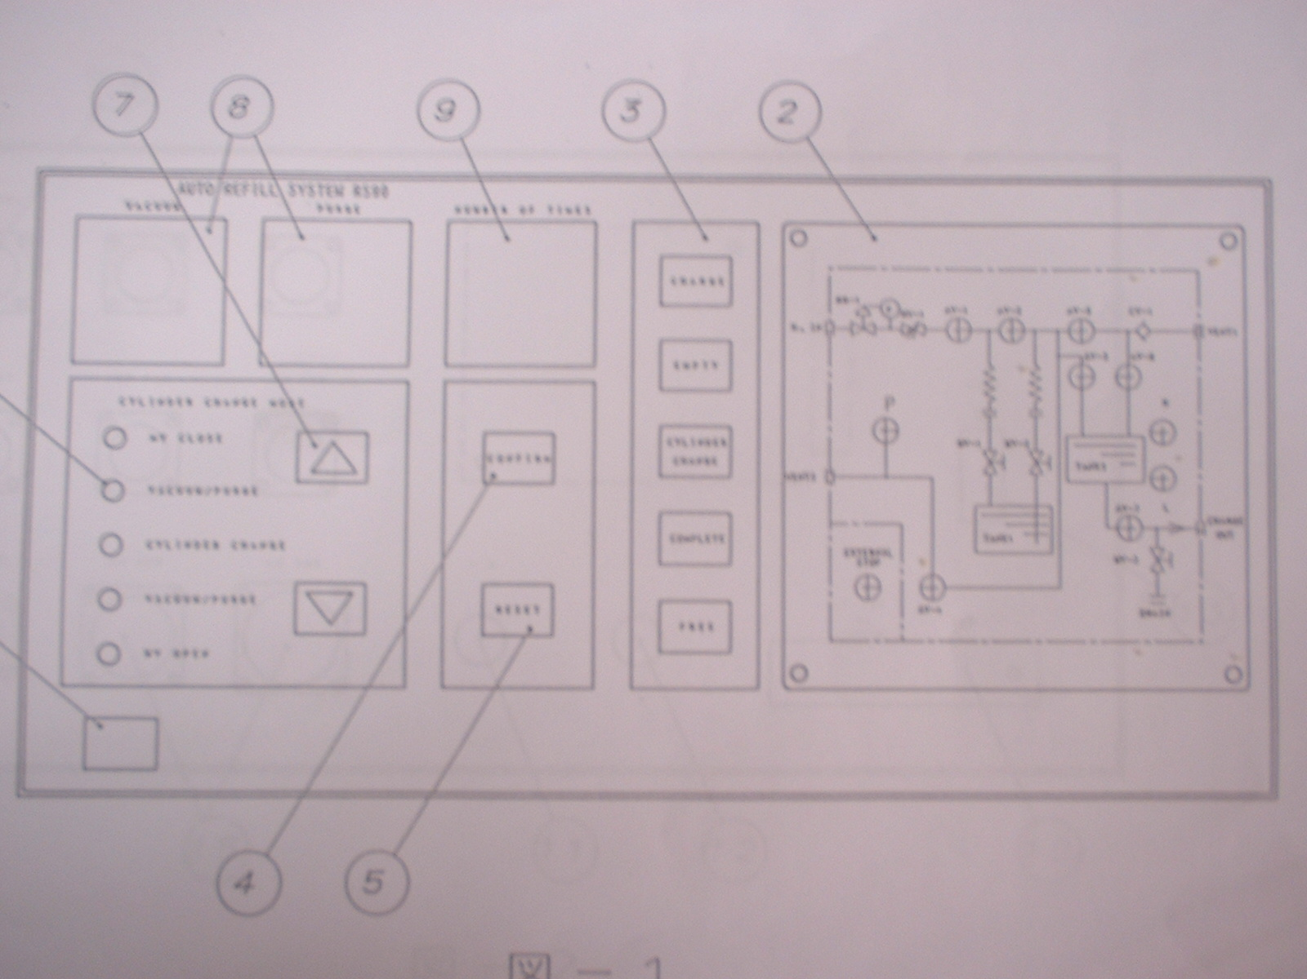
INDICATE THE PRESENT PROCESS
MAKE PROCESS FORWARD OR BACKWARD
COUNTER
FLOW DISPLAY PANEL
TIMER
VALVE MODE SWITCH
RESET ALARM BUZZER
POWER
SELECTION COMPULSORY OR THE END

Slide 9
CHANGE BOTTLE PROCEDURE
當LOADCELL SHOW
“LO”就可更換TESO BOTTLE，把BOTTLE上之Manual
Valve closeHV13(MV-1)、HV14(MV-2)，接著按下CHARGE後COMPLETE
Lamp亮。接著按下FREE+CONFIRM後FREE Lamp亮起。
1.依序開HV13(MV-1)、V19(AV2)、V21(AV4)，計時 90 Sec(用意為VENT HV13、V19、V21 LINE)
2.數完 90 Sec後將依序關掉HV13(MV-1)、V19(AV2)、V21(AV4)。
3.接下來就是將V18(AV1)、V19(AV2)打開儲壓30 Sec後，再開HV14(將殘餘管路的chemical吹回瓶中)待 60 Sec後，再依序關掉HV14(MV-2)、V19(AV2)、V18(AV1)。
動作完成後再重做 1~3 step一次(確保管路乾淨)。
4.按下CYLINDER CHANGE + CONFIRM後CYLINDER CHANG
燈亮起，再次確認HV13(MV-1)、HV14(MV-2)是關閉的。
5.接下按CONFIRM後開始執行Automatic VACUUM/PURGE。
6.當VACUUM/PURGE完成後ALARM 響起，按下RESET，接著
進行更換BOTTLE動作。
7.當換好BOTTLE後，再確認HV13(MV-1)、HV14(MV-2)是關閉的，再按下
CONFIRM開始執行Automatic VACUUM/PURGE。當VACUUM/PURGE完成後ALARM 響起，按下RESET，
COMPLETE Lamp 亮起。
按下FREE+CONFIRM，打開V18(AV1)、V19(AV2)打開儲壓做SNOOP測漏(將液體滴在HV13(MV-1)、HV14(MV-2)端的接頭)，測漏完將V18(AV1)、V19(AV2)關掉。
按下COMPLETE+CONFIRM後開HV13(MV-1)、HV14(MV-2)。
按下CHANGE，即完成更換BOTTLE步驟。

